Slide 1
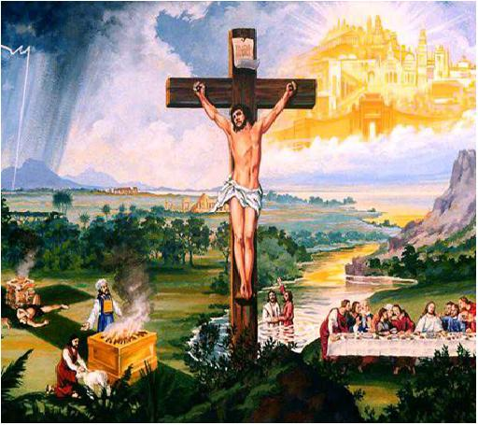
Lección 02
08 de julio 2023
EL GRAN PLAN CRISTOCÉNTRICO DE DIOS
TEXTO CLAVE: Efesios 1:3
Escuela Sabática – 3° Trimestre de 2023

Slide 2
I. OBJETIVO: ¿Qué aprender?
Aprender a ser un discípulo que toma decisiones firmes para su salvación.
APRENDIZAJE POR NIVELES:
SABER entender que Dios tiene un plan de redención y debemos tomar decisiones.
SENTIR el deseo de ser firmes en nuestra decisiones.
HACER la decisión de llegar al destino que Dios nos predestinó.

Slide 3
EL MÉTODO, O ESTRATEGIA M.: ¿Cómo aprender?
¿Qué camino seguir con el alumno?
1° MOTIVA: ¿Qué debo SER?
Motivar el logro de una capacidad, un aprendizaje; a SER semejante a Cristo Jesús en su carácter.
2° EXPLORA: ¿Qué debo SABER?
Buscar información, con preguntas, procesarlo, comprender, sintetizar y generalizar.
3° APLICA: ¿Qué debo SENTIR?
Sentir el deseo de aplicar los conocimientos descubiertos en la vida.
4° CREA: ¿Qué debo HACER?.
Tomar la decisión de crear oportunidades para vivir lo aprendido y compartirlas.

Slide 4
LA ESTRATEGIA METODOLÓGICA.
¿Qué recomendación nos da Dios?
“La escuela sabática, cuando es bien dirigida, es uno de los grandes instrumentos de Dios para traer almas al conocimiento de la verdad. No es el mejor plan que solo los maestros hablen. Ellos deberían inducir a los miembros de la clase a decir los que saben. Y entonces el maestro, con pocas palabras y breves observaciones o ilustraciones debería imprimir la lección en sus mentes.” (Consejos sobre la Obra de la Escuela Sabática, 128)
“Cada ser humano, creado a imagen de Dios, está dotado de un facultad semejante a la del Creador: la individualidad, la facultad de pensar y hacer… que sean pensadores y no meros reflectores de los pensamientos de otros… dirigirlos a las fuentes de la verdad, a los campos abiertos a la investigación en la naturaleza y en la revelación.” (Educación 17)

Slide 5
II. MOTIVAR: ¿Cómo despertar interés para aprender?
Con preguntas motivadoras, presentando necesidades y casos de la vida:
¿Quién toma la decisión de si una persona se salva en Jesús o no?
¿Cuál es el plan de Dios para la redención del ser humano?
¿Cuál es el costo de la redención?

Slide 6
III. EXPLORA: 1. ¿Quién toma la decisión de si una persona se salva en Jesús o no? Efesios 1:4, 11
El ser humano toma la decisión de aceptar o no el plan de salvación divina, si acepta es elegido para ser ciudadano del reino eterno de Dios. Dios sabía tu decisión, por ello te eligió para ser santo.
La Escritura dice: “Dios nos eligió en él, desde antes de la creación del mundo, para que fuésemos santos… habiendo sido predestinados conforme al plan del que hace todo según el propósito de su voluntad.” (Ef. 1:4 y 11)
Podemos elegir el destino de un viaje a una ciudad, ejemplo, un padre ofrece a su hijo un viaje con pasajes y viáticos pagados, el hijo puede aceptar o no. Dios te ofrece por gracia viaje al cielo. (Id)

Slide 7
2. ¿Cuál es el plan de Dios para la redención del ser humano? Efesios 1:9 y 10
“Pablo utiliza tres etiquetas para el plan de Dios: (1) el plan que había mantenido en secreto, (2) lo que había decidido realizar, y (3) su plan para cuando llegue el momento preciso.” (GEB 19)
“Jesús encabeza el plan escatológico final de Dios. Este plan cristocéntrico se elaboró se elaboró ‘antes de la creación del mundo’ (Ef. 1:4)” (Id)
“Dios comienza su plan para unificar todas las cosas cimentado en la muerte, la resurrección, la ascensión y la exaltación de Jesús (Ef. 1:15-2:10)”
“Pero el amor de divino había concebido un plan mediante la cual el hombre podría ser redimido.” (PP 33)

Slide 8
3. ¿Cuál es el costo de la redención? Efesios 1:7, 8
La Escritura dice: “En él tenemos redención por su sangre el perdón de los pecados según la riqueza de su gloria.” (Ef. 1:7) “Habéis sido rescatados de la vana conducta… no con cosas corruptibles, como oro o plata, si no con la sangre preciosa de Cristo.” (1 Ped. 1:18, 19)
Hemos estado, “esclavizados al pecado y a Satanás, no teníamos la capacidad de liberarnos. Necesitábamos rescate. Dios así lo hizo mediante sus actos de gracia en Cristo.” (GEB 19)
“La palabra redención, en griego apolutrosis, indicaba, compra de la libertad de un esclavo.” (Id)

Slide 9
IV. APLICA: ¿Qué debo sentir al recibir estos conocimientos?
El deseo de ser un discípulo que acepta el plan de salvación divina, y tomar decisión de ser educado para el reino eterno.
¿Deseas ser educado, para ser ciudadano del reino de Cristo Jesús?
¿Cuál es tu decisión?
V. CREA: ¿Qué haré para compartir esta lección la próxima semana? Crear oportunidades para compartir sobre el plan de salvación. Amén

Slide 10
Créditos
DISEÑO ORIGINAL
Lic. Alejandrino Halire Ccahuana
http://decalogo-janohalire.blogspot.com/p/escuela-sabatica.html
Distribución
Recursos Escuela Sabática ©
Para recibir las próximas lecciones inscríbase enviando un mail a:
www.recursos-biblicos.com
Asunto: Lecciones en Powerpoint
RECURSOS ADVENTISTAS
Recursos gratuitos
http://decalogo-janohalire.blogspot.com/
https://www.slideshare.net/ahalirecc
Recursos
Escuela Sabática

